Slide 1
종합설계기획
자율 주행
스마트
캐리어
김영기 김용식 박세령 최재형

Slide 2

01. 졸업 연구 개요
02 .관련 주제 및 연구사례
03. 구현 기능
04. 시스템 시나리오
05. 시스템 구성도
06. 시스템 모듈 상세 설계
07. 진행상황
08. 데모 구현
09. 개발환경
10. 개발 방법
11. 업무 분담
12. 수행 일정
13. 참고문헌 및 출처
CONTENTS
SMART CARRIER

Slide 3
01
자율주행 스마트 캐리어
졸업 연구 개요
설계 발표 지적사항
지적 사항 답변
비콘을 활용하여 좌우 방향 결정 후 모터 동작 예정
비콘 세기와 초음파를 이용하여 캐리어 위치 조정
알고리즘 보완 후 구현 할것임
3. 비콘 실험 과 데이터(p4 참고)
4. p 참고
5. 센서를 통해 얻어온 값을 누적 시켜 오차의 영향을 줄이는 알고리즘 구현예정
좌우 이동성 구현 할것
위치 감지 알고리즘 보완 필요
실험데이터 제시 필요
자율 주행 알고리즘 구체화 할것
오차를 다룰 수 있는 방법 보완

Slide 4
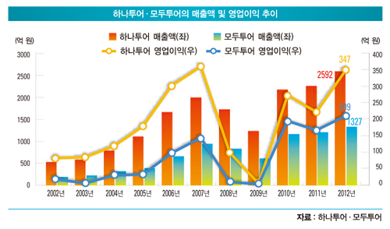
01
자율주행 스마트 캐리어
졸업 연구 개요
연구 개발 배경
연구 개발 목표
- 캐리어 사용자들이 보다 스마트하고 편안한 사용감을 제공 받을 수 있도록 함.
기대효과
- 본 자율주행 스마트 캐리어 와 어플리케이션을 통해서 여행자들에게 편의성과 활용도를 높여주도록 한다.
- 해외 여행자 수 증가로 인한 캐리어 사용 증가
- 여행을 가면 캐리어는 굉장히 무거운 짐

Slide 5
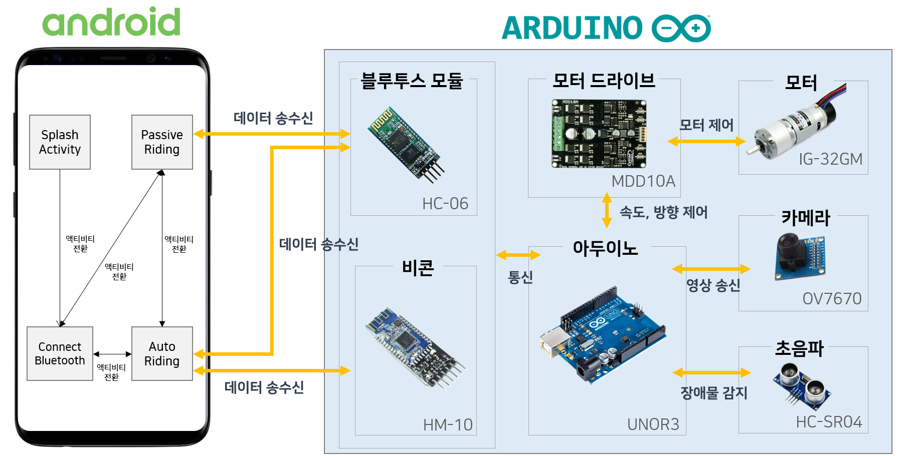
02
자율주행 스마트 캐리어
시스템 구성도

Slide 6
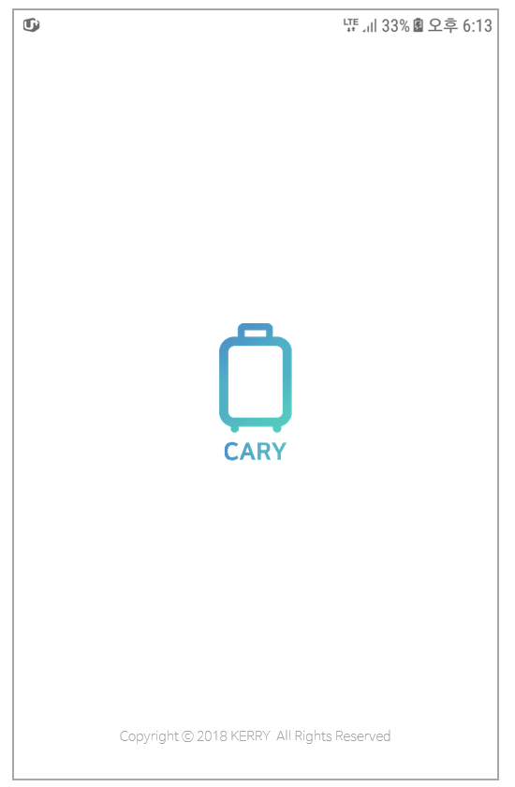

03
자율주행 스마트 캐리어
시스템 시나리오
SMART CARY
어플 ICON
splash 화면

Slide 7
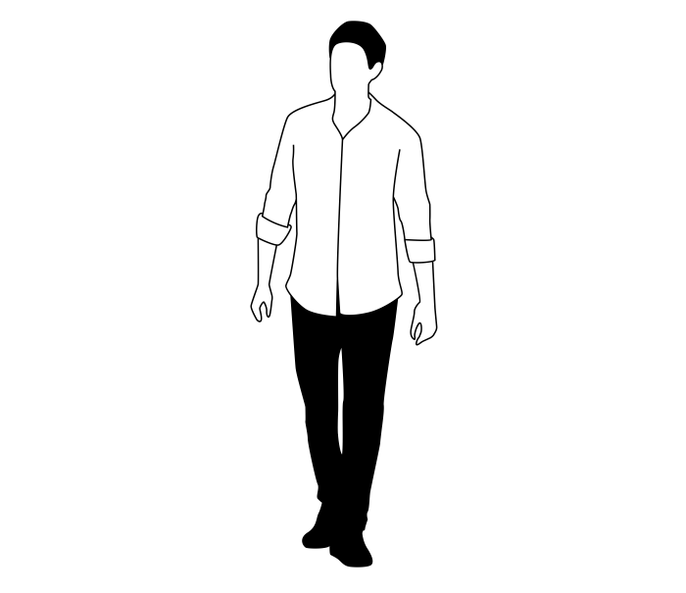
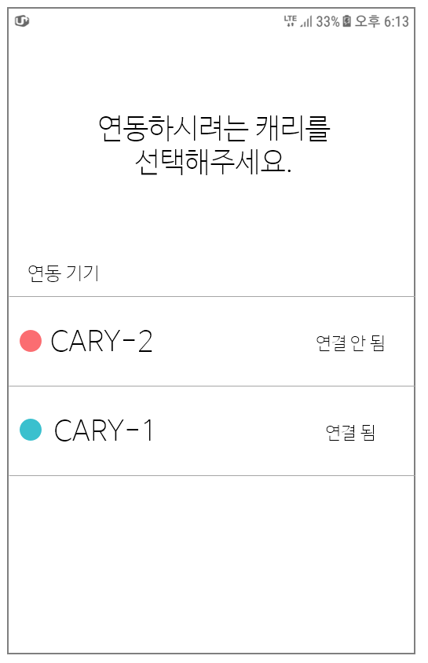
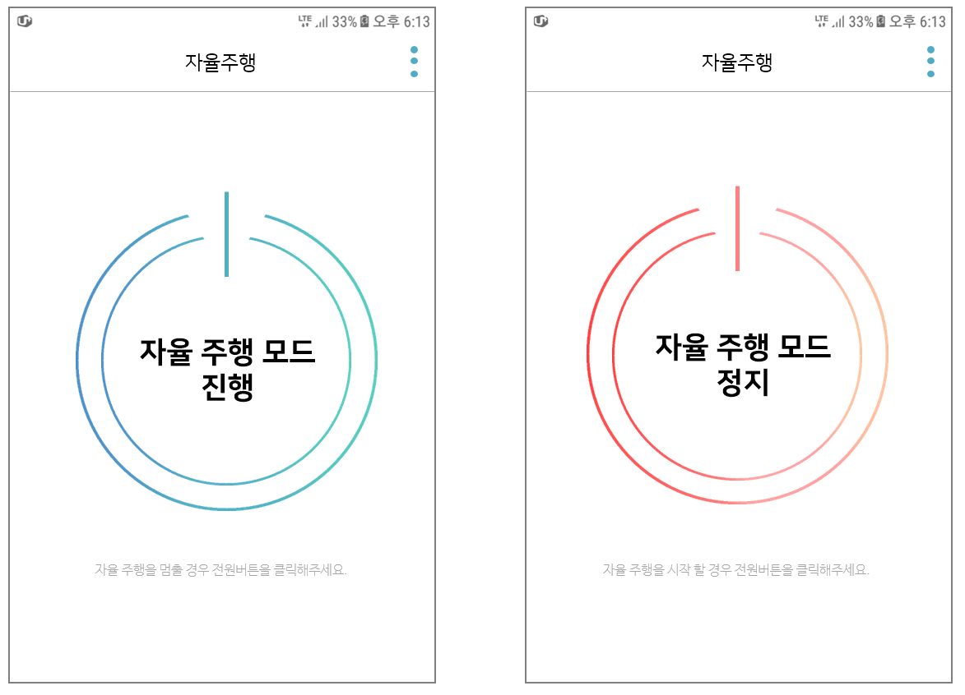
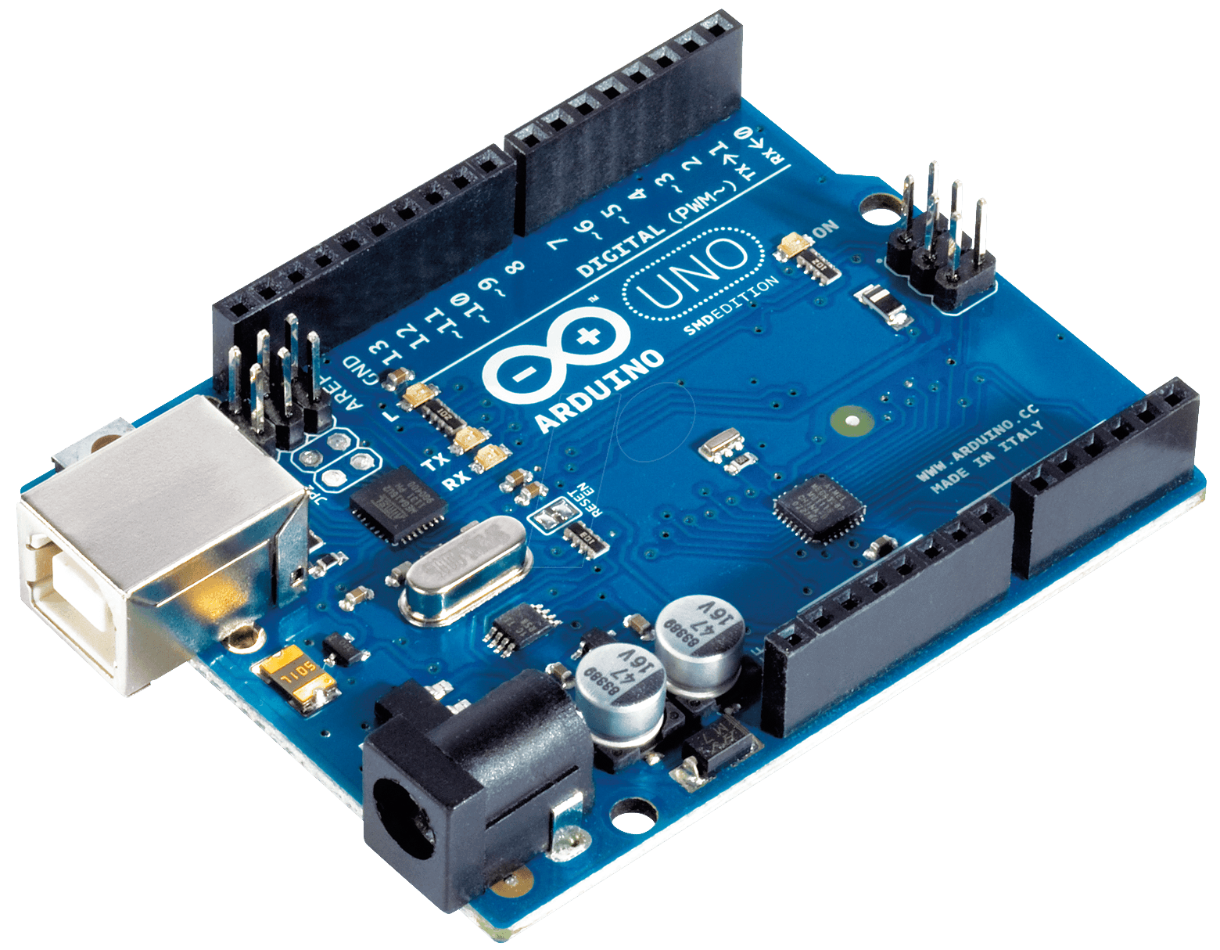
03
자율주행 스마트 캐리어
시스템 시나리오-기능1(자율주행)
사용자
캐리어와 핸드폰 페어링 화면
자율 주행 화면
아두이노

Slide 8
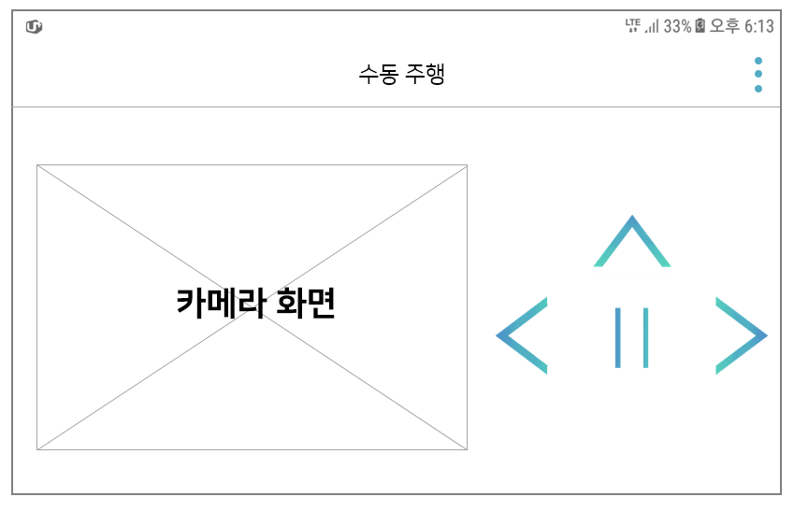
03
자율주행 스마트 캐리어
시스템 시나리오-기능2(수동주행)
사용자
캐리어와 핸드폰 페어링 화면
수동 주행 화면
아두이노

Slide 9
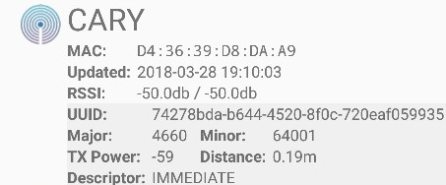
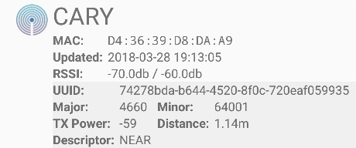
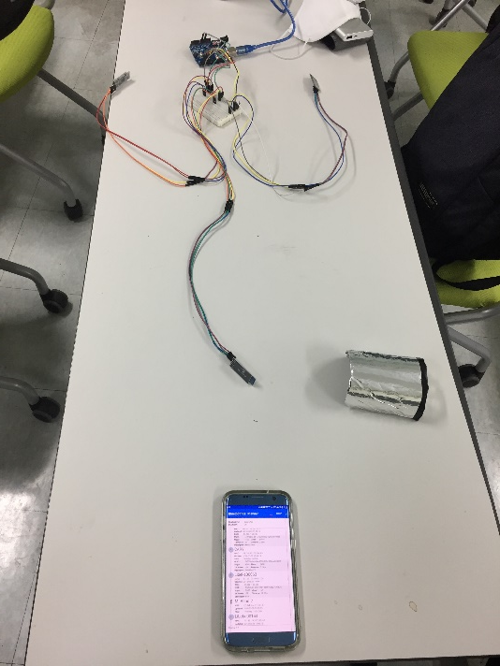
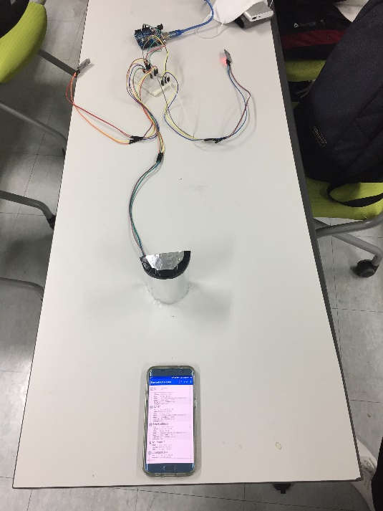
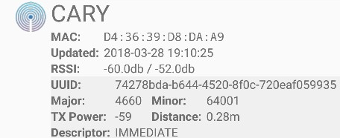
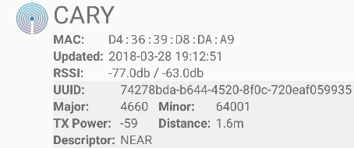
04
자율주행 스마트 캐리어
실험 데이터
0.19 m
1.14 m
0.28 m
1.6 m
비콘 실험 상황
비콘 실험 데이터
비콘 실험 상황
비콘 실험 데이터

Slide 10
04
자율주행 스마트 캐리어
자율 주행 알고리즘
비콘을 통하여 사용자의 위치 파악 알고리즘
-비콘의 값을 통하여 방향 결정 후 주행
+비콘 값의 오차 범위를 풀이는 알고리즘
2. 초음파를 이용하여 장애물과 주행로를 판단하고 주행하는 알고리즘
-초음파의 일정값에 도달하면 장애물로 인지하여 모터가 정지함
3. 카메라를 이용하여 캐리어를 직접 주행하는 알고리즘
-사용자가 카메라를 통하여 영상 확인 후 직접 주행 함

Slide 11
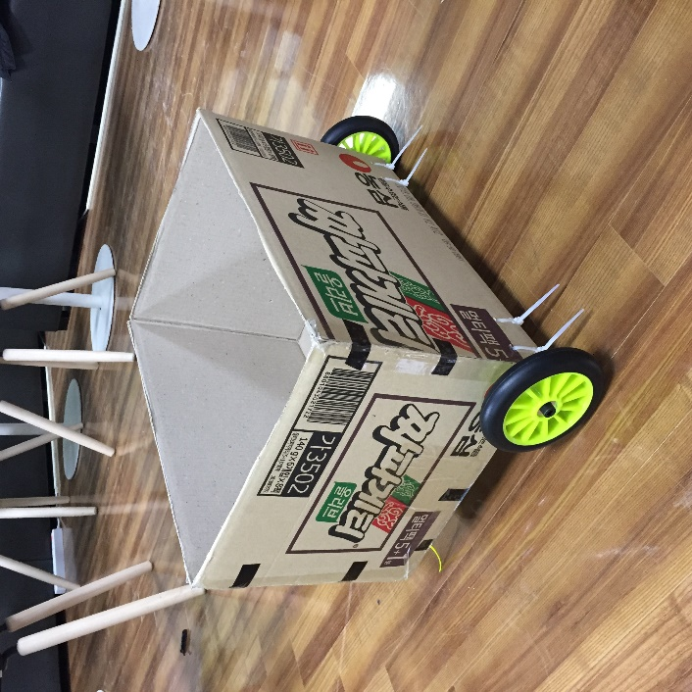
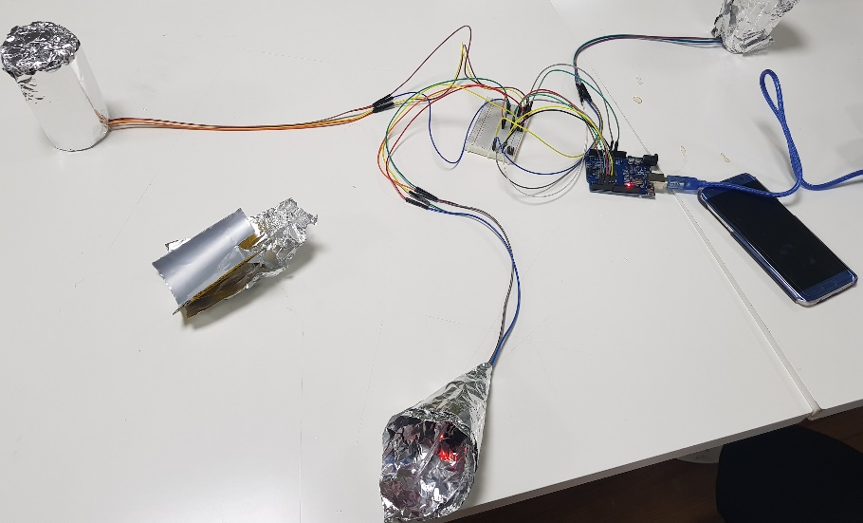
04
자율주행 스마트 캐리어
진행 상황
완료
진행 중
해야할 일
테스트 프레임 구성 완료
센서(카메라, 초음파, 비콘, 모터구동) 테스트 완료
장애물 감지 후 정지 테스트 완료
비콘 센서 정확도를 올릴 방법 구상 중
자율 주행 알고리즘 구상 및 설계 중
아두이노 보드와 안드로이드 연동
데모용 프레임 설계 중
수동 주행 테스트
데모용 프레임 제작

Slide 12
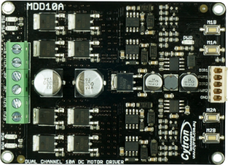
05
자율주행 스마트 캐리어
개발환경
H/W UNO R3 |  | Microcontroller | ATmega328
 |  | Operating Voltage | 5V
 |  | Digital I/O Pins | 14 (of which 6 provide PWM output)
 |  | SRAM | 2 KB (ATmega328)
 |  | EEPROM | 1 KB (ATmega328)
 |  | Clock Speed | 16MHz
 |  | Flash Memory | 32 KB (ATmega328) of which 0.5 KB used by bootloader
 |  | Analog Input Pins | 6
 |  | DC Current for 3.3V Pin | 50 mA
 |  | DC Current per I/O Pin | 20 mA
H/W MDD 10A |  | 채널 | 2채널 양방향 모터 조절
 |  | 입력 전압 (모터 전압) | DC 5V~30V
 |  | 연속 전류 (지속 허용전류) | 10A (10000mA)
 |  | 피크 전류 (순간 최대 허용 전류) | 30A (30000mA)
 |  | 신호 로직 전압 (High) | DC 3.0 ~ 5.5V
 |  | 신호 로직 전압 (Low) | DC 0 ~ 0.5V
 |  | 제어방식 (Controll) | PWM

Slide 13
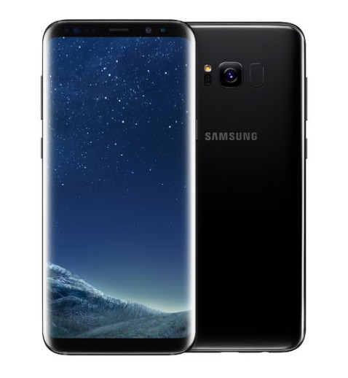
05
자율주행 스마트 캐리어
개발환경
H/W galaxy8 |  | 크기 및 무게 | 155g
 |  | 디스플레이 | 패널 삼성 인피니티 디스플레이 크기 약 5.8" (14.73 cm) 해상도 2,960 x 1,440 화소 밀도 약 567.6 ppi
 |  | 메모리 | LPDDR4X 4 GB (듀얼 채널 1866 MHz)
 |  | 배터리 | 용량 3000 mAh
 |  | 프로세서 | 엑시노스9 -CPU:M2 MP4 2.3GHz CPU+ARM Cortex-A53 MP4 1.7GHz -GPU: ARM Mail-G71 MP20 546MHz
 |  | MICRO SD | 최대 256GB
 |  | 카메라 | 전면 카메라: 800만 화소 후면 카메라:1200만 화소
 |  | 네트워크 | LTE CAT.16.13, HSPA+42MBPS, HSDPA & HSUPA & UMTS, GSM & EDGE
 |  | 연결성 | -WI-FI 802.11a/b/g/n/ac, 블루투스 5.0/ aptX codec, NFC, ANT+, MST -USB 3.1 C 타입, 3.5MM 단자
 |  | 운영체제 | 안드로이드 7.0 누가
 |  | 컬러 | -미드나이트 블랙, 오키드 그레이, 아크틱실버, 코랄 블루, (메이플 골드)

Slide 14


05
자율주행 스마트 캐리어
개발환경
S/W Arduino |  | O/S | Linux, Windows, MAC OS X
 |  | Driver | FTDI Driver(win), DFU(MAC,Linux) ch340
 |  | Bootloader | 내장 STK500 Protocol
S/W Android |  | O/S | 윈도우 XP 이상 맥 OS X 10.8.5 이상 GNOME, KDE 또는 유니티 데스크톱(우분투 또는 페도라 또는 GNU/리눅스 데비안)
 |  | 운영체제 | 크로스 플랫폼
 |  | 디스크 공간 | 500 MB 디스크 공간
 |  | 라이선스 | 아파치 2.0
 |  | JDK 버전 | Java Development Kit (JDK) 7 이상
 |  | 화면 해상도 | 1280x800 최소 화면 해상도

Slide 15

06
자율주행 스마트 캐리어
개발환경
팀장 : 최재형 ID : jae637
팀원 : 김영기 ID : ygkim1118
팀원 : 김용식 ID : Gnmg0908
팀원 : 박세령 ID : parkseryoung
http://github.com/GnmG0908/WMC

Slide 16
07
자율주행 스마트 캐리어
개발방법
Application
Android Studio를 이용한 Android app 구현
안드로이드 최신 버전 7.0으로 구현
아두이노 비콘으로부터 RSSI 신호세기를 어플리케이션으로 전달 받을 수 있도록 설계
사용자 위치 트랙킹이 불가능할 시 수동 모드의 전환 구현
카메라 영상 스트리밍 환경 설계
Arduino
Arduino IDE를 이용해 스케치 코드 작성
최신 플랫폼 보드 UNO R3 이용
아두이노간 통신을 하여 각 부품의 센서 신호를 전달
배터리 효율을 높이기 위해 비콘의 저전력 모드 활용
각 센서값을 종합하여 모터의 진행상태와 방향 결정

Slide 17
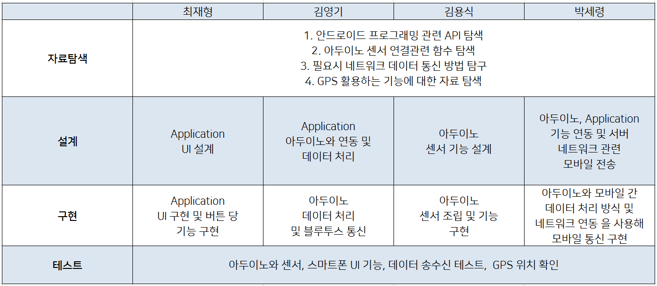
08
자율주행 스마트 캐리어
업무분담

Slide 18
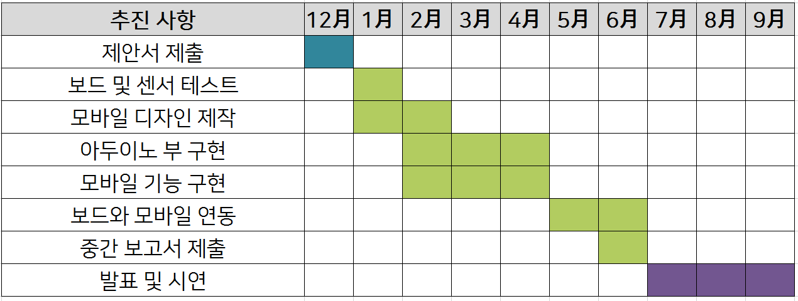
09
자율주행 스마트 캐리어
수행일정

Slide 19
10
자율주행 스마트 캐리어
참고문헌 및 출처
[아두이노 카메라]
http://blog.naver.com/PostView.nhn?blogId=legends77&logNo=220945354705&parentCategoryNo=&categoryNo=19&viewDate=&isShowPopularPosts=true&from=search
[아두이노 hm 10]
http://www.makewith.co/page/project/1004/story/2392/
http://www.eduino.kr/product/detail.html?product_no=317&cate_no=56&display_group=1
[아두이노 간 통신]
https://kocoafab.cc/tutorial/view/452
[아두이노 hc 06]
http://deneb21.tistory.com/267
http://blog.naver.com/PostView.nhn?blogId=3demp&logNo=220195739907&parentCategoryNo=&categoryNo=33&viewDate=&isShowPopularPosts=true&from=search
[아두이노 모터]
https://tutorial.cytron.io/2015/04/05/using-mdd10a-with-arduino-uno/
http://makeshare.org/bbs/board.php?bo_table=arduinomotor&wr_id=14

Slide 20
종합설계기획
감사합니다.
김영기 김용식 박세령 최재형

